Slide 1








Chủ đề 2: Ngôi nhà của em
Tiết 4
GÓC MĨ THUẬT CỦA EM

Slide 2
Hoạt động 1:
Hoàn thiện, trưng bày sản phẩm

Slide 3
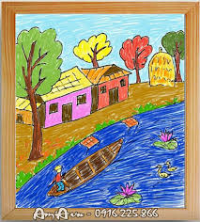

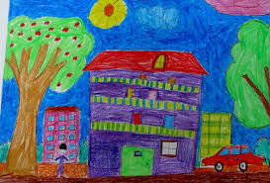
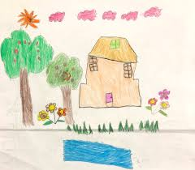
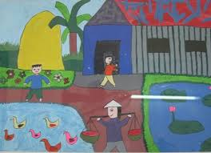
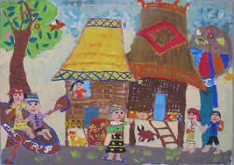
Quan sát tranh
1
2
3
4
5
6
- Những bức tranh vẽ nội dung gì?
Em ấn tượng với bức tranh nào? Vì sao?

Slide 4


Hoạt động 2:
Phân tích, đánh giá
Tự giới thiệu sản phẩm của mình với những người xung quanh.
- Sản phẩm của em có sử dụng những nét và hình cơ bản nào?
- Ngoài hình ảnh ngôi nhà, em còn vẽ thêm hình ảnh phụ nào?
- Em tạo sản phẩm bằng cách nào ( vẽ hay cắt dán,…)?
- Em sẽ lưu giữ, sử dụng các sản phẩm này đề làm gì?

Slide 5
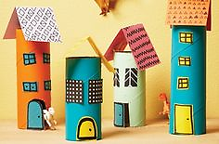
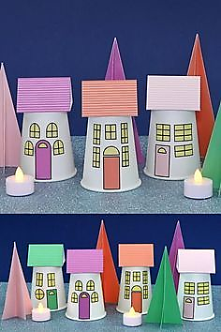
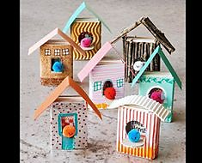
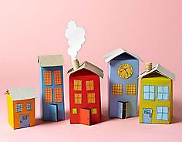
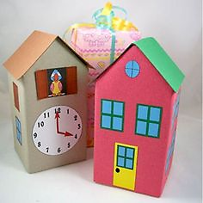
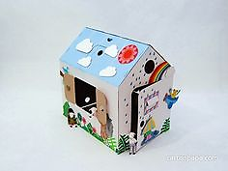
Sản phẩm ứng dụng
- Có thể dùng lõi giấy vệ sinh, cốc giấy, vỏ hộp…để tạo hình những ngôi nhà.
- Sử dụng sản phẩm sáng tạo được để trang trí góc học tập.

